Slide 1
UNIDAD 1: Fracciones, decimales, razones y proporciones
COPIA EN TU CUADERNO
RESUMEN – PARTE 1
INGRESA A: https://www.facebook.com/groups/179872706318563/about/

Slide 2
objetivo: calcular operatoria combinada para resolver problemas
SEMANA 1 – CLASE 1
Las operatorias combinadas son aquellas expresiones que involucran más de una operación básica (adición, sustracción, multiplicación, división) para resolver un problema agrupadas por paréntesis.

Slide 3
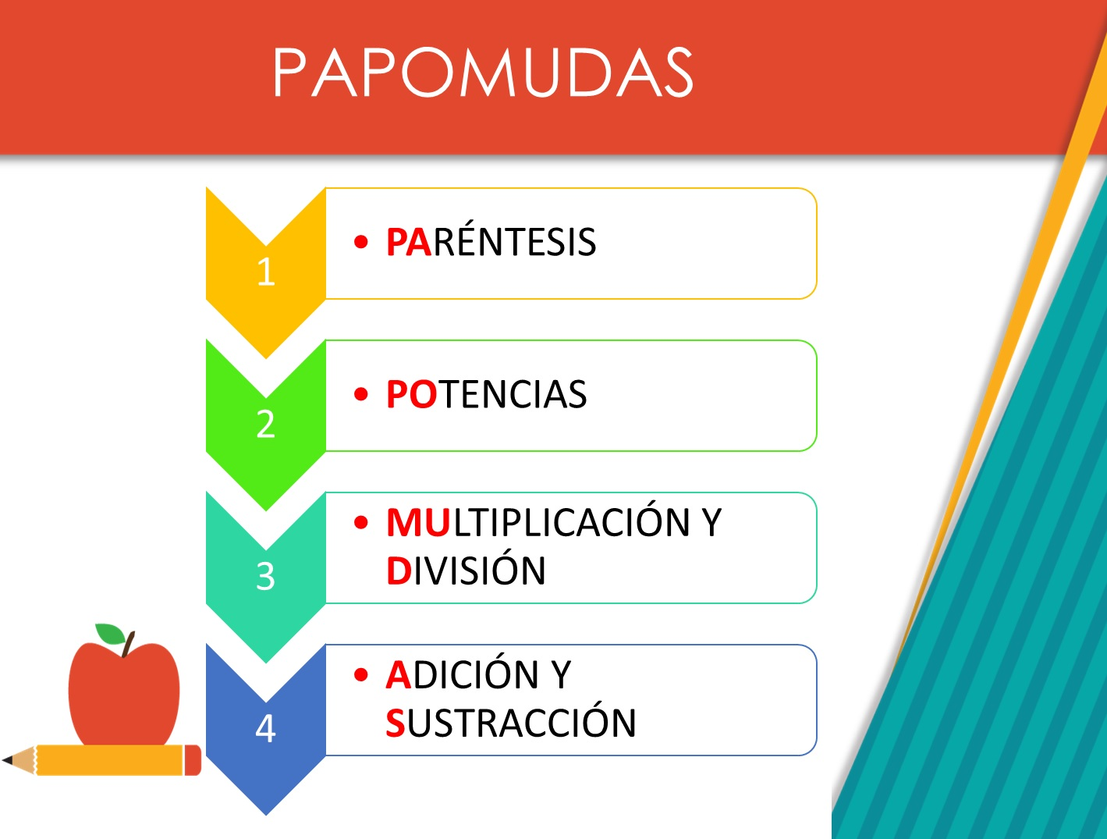
objetivo: calcular operatoria combinada para resolver problemas
SEMANA 1 – CLASE 1
Para resolver ejercicios con operatoria combinada, debes considerar la prioridad de las operaciones:
1. Paréntesis desde el interior al exterior, de izquierda a derecha.
2. Multiplicación o división de izquierda a derecha.
3. Adición o sustracción de izquierda a derecha.

Slide 4
OBJETIVO: estimar cantidades y resolver problemas de operatoria combinada.
SEMANA 1 – CLASE 2
COPIA EN TU CUADERNO
Al redondear un número puedes observar la cifra de la derecha a la que se quiere aproximar y tener presente lo siguiente:
Si es mayor o igual a 5, agrega una unidad al dígito que se encuentra en dicha posición y reemplaza por ceros que se encuentran a su derecha
Si es menor que 5, conserva la cifra y reemplaza por cero las que están a su derecha, y las que están a la izquierda las dejas igual.

Slide 5
Objetivo: calcular múltiplos de un número.
SEMANA 1 – CLASE 4
Los múltiplos de un número natural se obtienen al multiplicarlo por cualquier otro número natural. Es decir es la tabla de multiplicar de dicho número.
Ejemplo: los múltiplos de 5 corresponden a la tabla del 5
M(5) = {5, 10, 15, 20, 25, 30, 35, 40, 45, 50, 55 …}

Slide 6
SEMANA 1 – CLASE 3
COPIA EN TU CUADERNO
Recordemos:
Los números pares son aquellos terminados en 0-2-4-6-8
Los números impares son aquellos terminados en 1-3-5-7-9

Slide 7
Objetivo: calcular factores de un número (Factores y divisores)
SEMANA 1 – CLASE 3
COPIA EN TU CUADERNO
Los factores de un número natural corresponden a uno o más pares de números naturales cuyo producto es igual a dicho número.
Ejemplo: Los factores de 12 son:
1 y 12
2 y 6
3 y 4
Los divisores de un número natural son aquellos números naturales que lo dividen en forma exacta.
Ejemplo: Los divisores de 12 son:
1, 2, 3, 4, 6 y 12

Slide 8
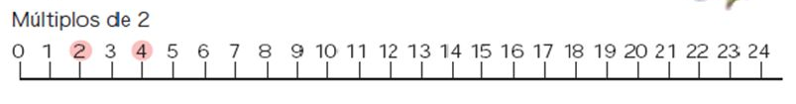
Objetivo: resolver ejercicios de múltiplos y factores de un número.
SEMANA 2 – CLASE 5
Recuerda :
Al trabajar con la recta numérica, ésta debe estar graduada, es decir, cada punto debe mantenerse a una distancia uniforme y una cantidad constante. Por ejemplo de 1 en 1, de 5 en 5, de 100 en 100

Slide 9
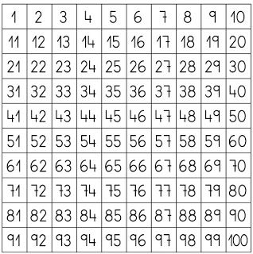
Objetivo: diferenciar números primos de números compuestos.
SEMANA 2 – CLASE 6
Construye una tabla como la del ejemplo, tachando el 1 →
Encierra en una circunferencia el número 2 y luego tacha todos sus múltiplos.
Encierra en una circunferencia el número 3 y luego tacha todos sus múltiplos.
Encierra en una circunferencia el número 5 y luego tacha todos sus múltiplos.
Continúa con los múltiplos del siguiente número que no esté tachado ni encerrado

Slide 10
Conclusión: Los números que encerraste con una circunferencia se les llama números primos y los que tachaste con una rayita se les llama números compuestos.
SEMANA 2 – CLASE 6
COPIA EN TU CUADERNO
Un número es primo si es mayor que 1 y se puede dividir sólo por 1 y por si mismo.
Ejemplo 23.
Se puede dividir por 1 y por si mismo (23)
Un número es compuesto si tiene más de dos divisores, es decir se puede dividir por 1, por si mismo y por más números.
Ejemplo: 18
Se puede dividir por 1, 2, 3, 6, 9 y 18

Slide 11
SEMANA 2 – CLASE 6
El número 1 no es primo ni compuesto, ya que tiene solo un divisor, que es el mismo número

Slide 12
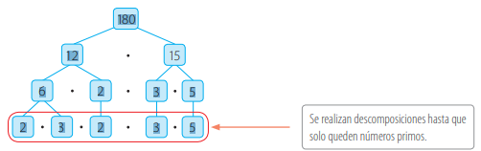
Todo número compuesto lo puedes descomponer en una multiplicación de números primos. Esto se conoce como descomposición en factores primos y la puedes representar mediante un diagrama de árbol.
SEMANA 2 – CLASE 6
COPIA EN TU CUADERNO
Descomposición en factores primos.
Ejemplo:
180 = 2 • 3 • 2 • 3 • 5
Diagrama de árbol
ejemplo:

Slide 13
Objetivo: ejercitar sobre los números primos y números compuestos.
SEMANA 2 – CLASE 7
Recuerda que un número primo es aquel que tiene solo dos divisores, el 1 y el propio número y si tiene más de dos divisores se le llama número compuesto.

Slide 14
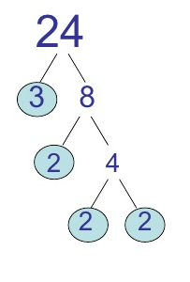
Objetivo: descomponer números en factores primos
SEMANA 2 – CLASE 8
Utilizamos los números primos, que son los encerrados en el la circunferencia.
Entonces la factorización prima de 24 es:
24 = 3 ● 2 ● 2 ● 2

Slide 15

Recuerda:
SEMANA 2 – CLASE 8
COPIA EN TU CUADERNO
Un número es divisible por 2 si la cifra de sus unidades es par o cero.
Un número es divisible por 3 si la suma de sus cifras es un múltiplo de 3.
Un número es divisible por 4 si sus dos últimas cifras son ceros o forman un múltiplo de 4

Slide 16
Objetivo: descomponer números en factores primos.
SEMANA 3 – CLASE 9
Juguemos!!
https://www.cerebriti.com/juegos-de-matematicas/los-numeros-primos
https://www.cerebriti.com/juegos-de-matematicas/numeros-primos5/
https://www.cerebriti.com/buscar/numeros%20primos/

Slide 17
Objetivo: calcular el mínimo común múltiplo de números (m.c.m.)
SEMANA 3 – CLASE 10
COPIA EN TU CUADERNO
El mínimo común múltiplo (mcm) entre dos o más números naturales es el menor de sus múltiplos comunes. Es decir el primero que se repite.
Podemos calcularlo usando 2 formas:

Slide 18
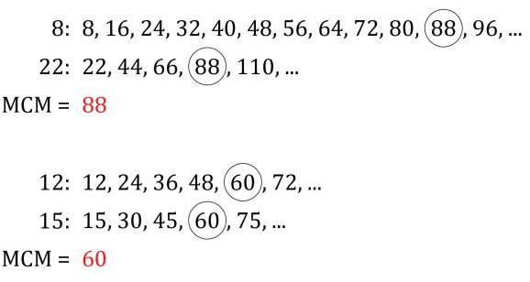
Forma 1:
SEMANA 3 – CLASE 10
COPIA EN TU CUADERNO
Buscamos los múltiplos de cada número y marcamos el primero que se repite.
Ejemplos:

Slide 19
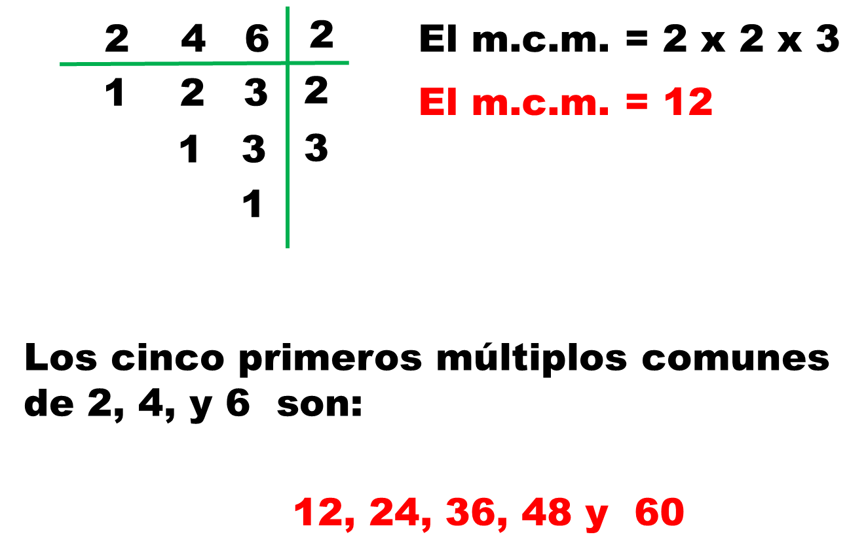
Forma 2:
SEMANA 3 – CLASE 10
COPIA EN TU CUADERNO
Para calcular el m.c.m. entre 2,4 y 6 dividimos de manera exacta usando los números primos.
Luego multiplicamos los números primos

Slide 20
Objetivo: resolver ejercicios que involucre el mínimo común múltiplo de números
SEMANA 3 – CLASE 11
COPIA EN TU CUADERNO
Mínimo común múltiplo, observa:
https://www.youtube.com/watch?v=txLlA_fyL5g
Mínimo común múltiplo, juega:
https://www.cerebriti.com/juegos-de-matematicas/mcm

